Slide 1
ASPECTE JURIDICE ȘI DEONTOLOGICE ALE PRACTICII MEDICALE ÎN Republica Moldova

Slide 2
Planul prelegerii:
Principii fundamentale bioetice. Deontologie medicală
Autonomia pacientului și consimțământul informat. Pacient incompetent pentru consimțământ
Decizia surogat. Responsabilităţi etice. Confidențialitatea. Dificultăți de aplicare in practică
Nedăunarea și binefacerea
Dreptatea
Sinceritatea, veridicitatea, responsabilitatea
Importanța respectării principiilor bioeticii în procesul prestării serviciilor medicale
Implicații etice in activitatea specialiștilor de Inginerie biomedicală

Slide 3
ETICA - disciplină teoretică ce studiază definirea noțiunilor de bine, rău, dreptate, adevăr etc. sau atitudinile, caracterele, datinile, adică moralitatea oamenilor. ETICA MEDICALĂ - noțiune apărută odată cu profesia medicală : ( jurămintul lui Hippocrates și alte Coduri Etice existente astăzi etc.).
ETICA – multitudinea de valori și virtuți oglindite in diverse domenii ale vieții umane.

Slide 4
BIOETICA – domeniu cristalizat la mijlocul sec. XX. Obiectul de studiu al bioeticii este valoarea vieții. BIOETICA este centrată pe individ, abordînd vulnerabilitatea vieții pacientului aflat în contextul medical, valoarea și respectul vieții ființei umane de la concepere pînă la deces.

Slide 5
Bioetica – in medicină
Abordarea pacientului ca ființă bio - psiho socială, în contextul său cultural, familial și comunitar
Implicarea mai multor actori în luarea deciziilor
Responsabilizarea fiecărui specialist din sistemul sănătății (inclusiv și bioinginerul medical) în soluționarea problemelor de sănătate
Interacțiunea specialistului cu populația vulnerabilă: pacient cu dezabilități, pacienți de diferite vârste inclusiv copii p/ă la 18 ani, etc.
Responsabilizarea specialiștilor din sistemul de sănătate în furnizarea serviciilor pe durată aceluiași pacient
Presiunea asupra tuturor specialiștilor din sistemul de sănătate de apariția erorilor medicale

Slide 6
Ce este BIOETICA?
DISCIPLINĂ - care studiază problemele morale în cercetarea biologică, medicală sau genetică
DISCIPLINĂ - care studiază normele generale de conduită şi alegere morală de comportament corect
ETICA VIEȚII - sistem de valori morale
BIOETICA poate fi privită sub 2 aspecte:
bioetica descriptivă
bioetica prescriptivă

Slide 7
DEFINIŢII ŞI GENERALITĂŢI
BIOETICA DESCRIPTIVĂ - descrie modul în care oamenii concep viaţa, interacţiunile şi responsabilităţile lor morale.
Studiile în domeniul bioeticii descriptive denotă că în culturi diferite există foarte multe principii comune: dreptul internaţional al omului, drepturi egale ale tuturor fiinţelor umane, iubirea faţă de semeni, principiul comun „a nu dăuna”, etc., care s-ar putea încadra în aşa numita, bioetică universală.
ETICA - reprezintă ştiinţa normelor morale, care determină tendinţa omului către valori morale, ca binele, cinstea, omenia, datoria, fericirea, valori ce reprezintă specificul umanului.
BIOETICA - necesită cunoaşterea în esenţă a drepturilor omului, drepturilor pacientului, codului de etică, standardelor de îngrijire etc.

Slide 8
FILE DIN ISTORIE: Van Rensselaer Potter ( 1911-2001) – fondatorul bioeticii

Slide 9
ASPECTELE BIOETICII:
SOCIOFILOSOFIC
Evidențierea problemelor sociale
AXIOLOGIC
Sistem de valori umane ce corespund drepturilor omului
MEDICAL
Manifestarea umanismului in medicină
JURIDIC
Evidențierea a 2 stiluri : - liberal si filosofic.

Slide 10
PRINCIPII FUNDAMENTALE BIOETICE DEONTOLOGIE MEDICALĂ
Principiile etice:
- sunt concepte fundamentale prin prisma cărora se judeca comportamentul unei persoane sau a unui grup de persoane
- ajuta oamenii să ia decizii, pot fi folosite ca criterii de măsurare a unor acţiuni, stau la baza legilor
- operează la un grad mai înalt decât legile şi iau în considerare condiţii specifice
vorbesc în "spiritul legii" decât in "litera" ei
Până nu demult, profesia medicală se referea la deontologie şi la conştiinţa profesională a fiecăruia pentru a releva toate problemele puse de această profesie

Slide 11
PRINCIPIILE FUNDAMENTALE ALE BIOETICII -1979 Beachamp si Childress
Bioetica
autonomie
nedăunare
Justție , dreptate, echitate , egalitate
binefacere

Slide 12
AUTONOMIA PACIENTULUI
- este dreptul unei persoane la autodeterminare, la independenţă şi libertate fără să-l forțezi sau să-l manipulezi
- determina liber regulile cărora se supune echipa medicală. Membrii echipei medicale pot interveni in cazul suspiciunilor referitoare la natura informației de care a dispus pacientul și capacitatea acestuia de a o înțelege
RESPECTAREA AUTONOMIEI:
presupune recunoaşterea pacientului ca personalitate unică
pacient competent – persoană aptă de a percepe informația necesară, de a o memoriza, evalua şi utiliza în luarea unei decizii autonom prin semnarea consimțământului informat

Slide 13
Principiul Autonomiei si acordul informat
Este reflectat si in Ordinul 303 al Ministerului Sănătății din 06.05.2010 . Lista intervențiilor ce necesită consimțămintul pacientului
Intervenții chirurgicale
Servicii medicale specifice
Diverse fizioterapii si altele tratamente cu reactii adverse
Servicii paraclinice
Intervenții parenterale , imunizări

Slide 14
CONSIMȚĂMÂNTUL INFORMAT
Acordul informat
consensul dintre pacient și medic, este elementul de legǎturǎ ȋntre dreptul pacientului la sǎnǎtate și obligaţia medicului de a satisface aceastǎ necesitate.
reprezintǎ punctul central al relaţiei medic-pacient, fiind elementul principal care materializeazǎ și realizeazǎ potenţialitatea medicului
în afarǎ de cazurile de tratament obligatoriu – expres prevǎzute de lege – toate intervenţiile medicale sunt de regulǎ voluntare și supuse acordului informat al pacientului.

Slide 15
Tipurile de consimțămint:
Explicit- semnarea un formular
Tacit-dedus , decizie care nu este exprimată formal
Implicit-dedus din actiunile pacientului
Prezumtiv- presupunerea unei decizii

Slide 16
CONSIMȚĂMÂNT INFORMAT VALABIL EXPRIMAT
personal, cu condiţia sǎ provinǎ de la o persoanǎ cu discernǎmânt
explicit
specific, pentru o intervenţie medicalǎ strict determinatǎ
voluntar
revocabil
informat – ȋn sensul cǎ prestaţia medicalǎ ȋn discuţie poate fi exercitatǎ numai dupa ce specialistul a ȋndeplinit obligaţia de a informa pacientul asupra tuturor aspectelor legate de aceasta.
Specialistul este obligat sǎ explice riscurile posibile și probabile care pot surveni ȋn timpul sau dupǎ intervenţia efectuatǎ, rezultatele așteptate, sǎ prezinte posibilitǎţi alternative de tratament fǎcând referire la posibilele complicaţii

Slide 17
Drepturile pacientului au fost reflectate in Legea cu privire la drepturile si responsabilitatile pacientului nr. 263/2005.
Drepturile pacientului

Slide 19
DREPTURILE PACIENTULUI
Dreptul la asistenţă medicală
Dreptul de a fi respectat, fără nici o discriminare, indiferent de vârstă, sex, apartenenţă etnică, statut social, convingeri politice şi religioase
Dreptul la securitatea vieţii personale în timpul acordării serviciilor de sănătate
Dreptul la reducerea suferinţei provocate de boală şi/sau intervenţia medicală, prin metodele şi mijloacele bazate pe dovezi și legale, disponibile prestatorului de servicii de sănătate
Dreptul la opinii alternative şi recomandări ale altor specialişti
Dreptul de a fi informat despre volumul, calitatea, costul şi modalitatea de prestare a serviciilormedicale
Dreptul la condiții de examinare, tratament şi întreţinere adecvate normelor sanitaro-igienice etc

Slide 20
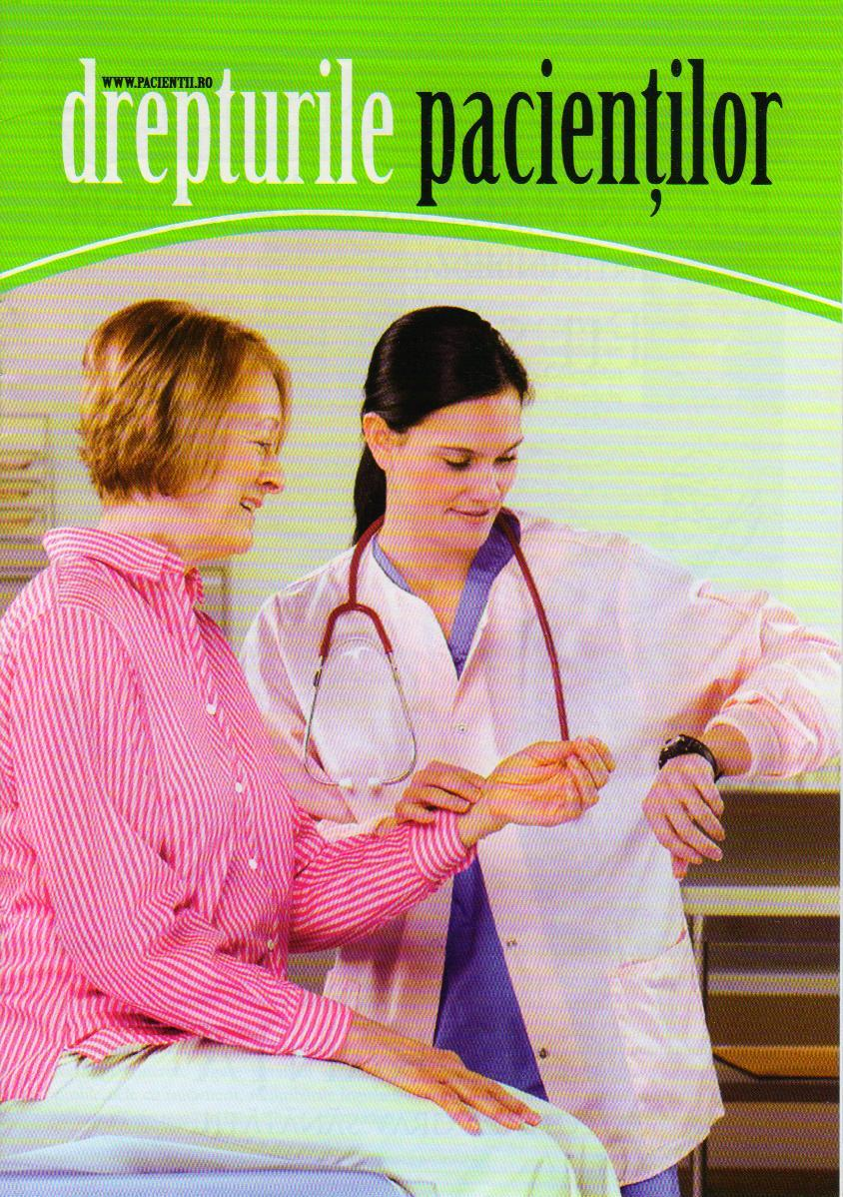
Oricărui drept al pacientului îi corespunde o obligație a cuiva:
a medicului
a specialistului inginer biomedical
a asistentei medicale
a instituției medicale
a autorității publice
a statului etc.
DE A SATISFACE ACEST DREPT
Ordinul nr. 303 din 06.05.2010
cu privire la asigurarea accesului la informaţia privind propriile date medicale şi lista intervenţiilor medicale care necesită perfectarea acordului informat

Slide 21
CONFIDENȚIALITATEA
La baza acestui drept stă de asemenea principiul autonomiei
El presupune că echipa medicală nu are dreptul să dezvăluie altor persoane informațiile obținute din discuția cu pacientul
Acest principiu derivă din principiul respectului și loialității față de pacient

Slide 22
CONFIDENŢIALITATEA (1)
Implicarea pacientului în luarea deciziei este un moment important de autonomie, el devenind astfel partener activ al procesului curativ.
Excepţii: dacă pacientul exprimă acordul de dezvăluire a unor informaţii confidenţiale sau dacă legea impune furnizarea anumitor informaţii (nume, diagnostic, vârstă, teste de laborator, proceduri terapeutice şi chirurgicale).
Transpunerea informaţiilor medicale pe computer, necesita masuri speciale de protejare

Slide 23
CONFIDENŢIALITATEA (2)
Informaţiile obţinute de la persoana consiliată rămân confidenţiale, cu excepţia următoarelor situații:
Persoana consiliată este ea înseși în pericol sau prezintă pericol pentru alţii
Persoana consiliată cere ca informația să fie furnizată şi terţilor
Autorităţile din sfera juridică solicită oficial informaţii despre persoanele consiliate implicate în investigaţii de natură juridică
Informaţiile despre client, oferite în situaţiile menţionate vor viza strict obiectul cererii, şi vor fi considerate justificate de consilier în termenii prezentului cod etic şi al legilor în vigoare

Slide 25
Principiul nedăunarii:

Slide 26
Are ca premisă datoria medicului de a nu face rău . Lucrătorul medical nu trebuie să aducă daună sănătății pacienților. Acest principiu este fundamental in bioetica medicală și pentru prima dată a fost descris in JURĂMINTUL LUI HIPPOCRATES.
Principiul nedăunarii :
„ Primum non nocere”

Slide 27
Principiul binefacerii
Presupune prevenirea răului și contribuie la bunăstarea pacientului.
Principiul de paternalism
Privelegiu terapeutic-dreptul de lua unele decizii fără pacient
Principiul de parteneriat-conceptul modern de abordare a binefacerii

Slide 28
PRINCIPIUL DREPTĂȚII, ECHITĂȚII ȘI JUSTIȚIEI
Cere personalului medical să trateze fiecare persoană in mod egal , indiferent de rasa, sex, starea civilă, starea socială, starea economică , convingerea religioasă a pacientului etc.

Slide 29
Principiul de sinceritate
Lucrătorul sistemului de sănătate este dator să spună adevărul, să nu ducă în eroare pe cineva in mod intenționat
Din aspect bioetic, uneori, pentru a nu dăuna psihologic pacientul, specialistul din sistemul sănătății se poate conduce după principiul
,, Înșelare cu bună știre” ceea ce ar însemna că abordarea problemei să nu depășească limitele de intelegere a pacientului la un moment dat

Slide 31
IMPORTANȚA UTLIZĂRII PRINCIPIILOR BIOETICII
Autonomia, nedăunarea, binefacerea și echitatea sunt pilonii relației specialistului sistemului de sănătate cu pacientul
RELAȚIA CU PACIENTUL ESTE FOARTE IMPORTANTĂ, NU NUMAI DIN PUNCT DE VEDERE A ALEGERII TRATAMENTULUI CORECT, DAR ȘI CONȘTIENTIZĂRII DE CĂ PACIENTUL, IN PRIMUL RÂND, ESTE O FIINȚĂ UMANĂ CU VALORI

Slide 32
STUDIU DE CAZ NR. 1:

Slide 33
STUDIU DE CAZ:
Daniela este o tînără insărcinată de 20 ani, de etnie romă. Împreună cu familia sa, Daniela trăiește tradițional, inclusiv și portul popular. Daniela a mers cu mama ei la maternitate și a fost direcționată in salonul cu numărul S2. În salon Daniela a mai gasit incă 6 femei, de etnie romă. Nedumerită unde să se așeze, întrucit numai era pat liber, Daniela a întrebat de infermieră ce să facă. Aceasta brutal i-a raspuns ca nu are cum să o ajute și i-a spus să stea acolo unde era cazată. Ea s-a uitat prin alte saloane unde erau femei nu de etnie romă si că paturi libere erau. Intrebindu-le pe colegele de salon , Daniela aflase ca salonul S2 este pentru ” țigănci” si ca nu e cazul sa vorbeasca , deoarece va avea probleme cu asistentele medicale. Mai mult de atit , Daniela a vazut ca in salonul unde se aflau 6 copii nou-nascuți , 3 nu aveau căciuliță. Daniela a intrebat de medicul ei de ce nu toți copii poarta căciuliță , la care el in batjocoră a spus ca „ Ăștea-s pui de țigan , sunt căliți și nu le trebuie caciuliță !”

Slide 34
STUDIU DE CAZ: (CONTINUARE)
Intrebat ulterior de către un jurnalist despre această situație cu salonul S2, Directorul materității nu a negat faptu ca există așa salon , explicind ca este decizie administrativă , deoarece pacientele s-au plîns ca sunt deranjate de femeile de această etnie fiindcă au „igienă precară , iar in trecut au existat cazuri de furturi din poșete ”.

Slide 35
SARCINI:
Au fost respectate principiile bioeticii?
Argumentați răspunsul.
Cum apreciați comportamentul lucrătorilor medicali din perspectiva celor patru principii ale eticii biomedicale?
Credeți că situația creată a avut careva impact asupra tinerei paciente ? De ce?
Dacă ați fi manager de instituție medicală cum ați aplana situația creată ?

Slide 36
Studiu de caz nr. 2:

Slide 37
STUDIU DE CAZ NR. 2: ( CONTINUARE)
La un medic genetician s-a adresat un tînăr pentru consultare. Pacientul dorea să-i propună căsătorie iubitei sale , dar mai intii dorea să afle dacă nu e purtătorul unei gene patologice. După anumite teste , medicul a depistat că tînărul este purtătorul unei maladii genetice care se manifestă după 40 ani, provocind handicap sever pina la invaliditate. Defectul genetic urma sa se transmită urmasilor. Tînărul trebuia sa decidă daca ii va spune această informație soției sale confesind medicului dilema ce o avea. Pe de o parte nu dorea sa ii spună din cauza fricii ca adevarul ii va spulbera casatoria dorită , iar pe de altă parte el dorea sa fie sincer cu viitoarea sa sotie .Medicul i-a spus pacientului frumos ca decizia depinde doar de el si oricare va fi decizia finala , ea va respectată.

Slide 38
INTREBARE:
Care principii ale bioeticii sunt respectate in studiu? Argumentați raspunsul
Cum a procedat medicul față de pacient ?
Care ar fi fost sfatul dvs pentru acest tinar din perspectiva bioeticii ?

Slide 39
STUDIU DE CAZ NR 2 (PARTEA A DOUA)
Peste putin timp, fiica medicului dorește sa ii prezinte tatălui sau pe actualul iubit. Tatăl și mirele au fost șocați cind au vazut ca se cunosc, fiind mirele fiicei sale era chiar acel tînar era pacientul consultat anterior de pacient

Slide 40
INTREBĂRI:
Cum credeți cum ar proceda medicul , ținînd cont de principiul confidențialității față de pacient , luind in considerare noile circumstanțe?
In acest caz trebuie de păstrat confidențialitatea genetică ? De ce?
Care ar fi soluția ideala pentru situația creată, din aspect bioetic ?

Slide 41
BIBLIOGRAFIE:
Gramma R., Lozan O. ,Etica sănătății publice, Ch.2016, „T-Par”-424 p. ISNB 978-9975-4280-7-1
Legea nr263-XVI din 27.10.2005 cu privire la drepturile și responsabilitățile pacientului
Ordinul MS Nr 303 din 06.05.2010 cu privire la asigurarea propriilor date medicale și lista intervențiilor medicale care necesită perfectarea acordului informat.
Bivol GR., Suport de curs pentru instruirea universitară la medicina de familie;
Terapeutica medicală: „Probleme de etică în terapeutica medicală”.
www.wiki.com.
www.iep.utm.edu.

Slide 42
"Învață repede din greșelile altora, că nu ai timp să le faci tu singur pe toate."
(Sigmund Freud)

Slide 43
. Problemele studiate
Acces limitat la asistență medicală
Cooperea internațională si suprevegherea sanatății
Promovarea sănătății
Participare, transparență și responsabilitate

Slide 44
Cei TREI poli ai eticii :
EU-normă
EL- meditație
TU- dezlegare

Slide 45
IMPLICAȚII ETICE IN ACTIVITATEA SPECIALIȘTILOR DE INGINERIE BIOMEDICALĂ ?

Slide 46
ABILITĂȚI NECESARE SPECIALISTULUI ÎN INGINERIE BIOMEDICALĂ:
Pentru realizarea principiilor de deontologie şi etică medicală sunt necesare:
simţul tactului și respectului faţă de pacient
vocaţia pentru profesiunea aleasă
competență profesională
dorință de perfecţionare a continuă a cunoştinţelor

Slide 47
UNELE REGULI:
În relaţiile cu pacientul specialistul in Inginerie biomedicală:
va evita orice familiarităţi, rămânând tacticos şi reţinut
va încuraja pacientul și însoțitorii acestuia
va realiza acele procesuri, manipulații, procese pentru care este competent/licențiat
va crea o atmosferă agreabilă în procesele de prestare a serviciilor

Slide 48
CALITĂŢI MORALE NECESARE SPECIALISTULUI ÎN INGINERIE BIOMEDICALĂ
demnitate, simpatie, acurateţe
disciplină, colegialitate, intuiție
competenţă, dăruire, responsabilitate
perseverenţă, spirit de observaţie comunicare eficientă
spirit de iniţiativă
atitudine corectă faţă de pacienți

Slide 49
SITUAȚIE PENTRU DISCUȚIE:
Invitaţia la dispensarul dermatovenerologic pentru controlul clinic, serologic, bacteriologic cu scopul precizării diagnosticului şi al începerii tratamentului corespunzător se va face cum?

Slide 50
EXEMPLU DE REZOLVARE:
se va respecta dreptul pacientului la confidențialitate
se vor crea condiții conformable pentru pacient (încăperea, mobilierul, mediul, iluminatul etc.)
se va evita prezenţa a mai altor lucrători medicali în timpul discuției
se va stabili diagnosticul exact, apoi se va colecta detalii de anamneză sexuală, deoarece în unele cazuri bolnavii în mod special/involuntar induc în eroare lucrătorii medicali
anamneza colectată incorect poate trauma psihicul bolnavului

Slide 51
ASPECTE DE RESPECTARE A CONFIDENȚIALITĂȚII ȘI A DATELOR CU CHARACTER PERSONAL:
fără obținerea acordului pacientului:
informaţia despre pacient poate fi comunicată:
altor lucrători din domeniul ocrotirii sănătății în procesul stabilirii diagnosticului și tacticii de tratament
reprezentanților organelor de anchetă penală și judecătorie, în baza solicitării oficiale

Slide 52
ASPECTE DE RESPECTARE A CONFIDENȚIALITĂȚII ȘI A DATELOR CU CHARACTER PERSONAL:
cu obținerea acordului pacientului:
informaţie despre pacient poate fi comunicată:
rudelor și însoțitorilor acestuia doar de către medicul curant sau alte persoane împuternicite

